Slide 1
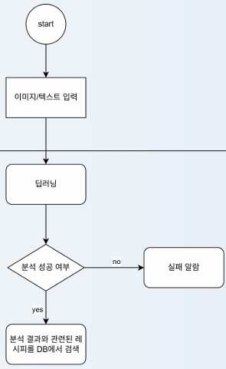
Sub-Process ID | PJT-004 | Sub-Process Name | 딥러닝처리 | 정의
사용자입력
내부프로세스

